Slide 1


“Desplazamiento Forzado y Necesidades de Protección, generados por nuevas formas de Violencia y Criminalidad en Centroamérica”
Ciudad de Panamá
Diciembre, 2012

Slide 2

Metodología
Revisión y análisis de datos bibliográficos y estadísticos.
Entrevistas directas con víctimas desplazadas forzadas por el CO, policía, miembros del ejercito, funcionarios de migración, familiares de víctimas. Además de entrevistas en Centros de detención y albergues de migrantes.
Recolección, análisis y levantamiento de datos socio-geográficos.
Visitas de campo en:
  México
  Guatemala
  Honduras
  El Salvador
  Nicaragua
  Costa Rica

Slide 3
Fuentes de Información
Ministerios de Gobernación (Seguridad - Policía)
Poder Ejecutivo, Legislativo.
Direcciones de Migración.
Comisiones Nacionales de Derechos Humanos.
Ministerios Públicos.
Defensorías ( Procuradurías de DDHH).
Agencias del Sistema de Naciones Unidas.
Organizaciones de Sociedad Civil.
Informantes calificados (organizaciones de familiares desaparecidos y víctimas).

Slide 4
Fuentes de Información
Entrevistas en frontera a ejército, policía nacional y funcionarios de migración.
Se realizaron entrevistas semi-estructuradas y estudios de casos, observación en zonas urbanas, rurales, puestos y zonas transfronterizas.
Levantamiento de información geográfica, territorial estratégica y espacialización del fenómeno del desplazamiento forzado.
Análisis de la información y planteamiento de acciones y estrategias vinculadas a la protección nacional e internacional de las víctimas.

Slide 5
Hallazgos y Tendencias en la Región Centroamericana
En los últimos años en México, Centroamérica y Panamá se ha incrementado la violencia a causa del CO transnacional.
Se refleja el aumento de los índices de violencia (homicidios, criminalidad) precisamente en las zonas de impacto y zonas de riesgo generadas por el accionar del CO, lo que provoca desplazamiento forzado al interno y externo de los países.
Se observa apropiación territorial estratégica por parte del CO, en todos los países de la región.

Slide 6
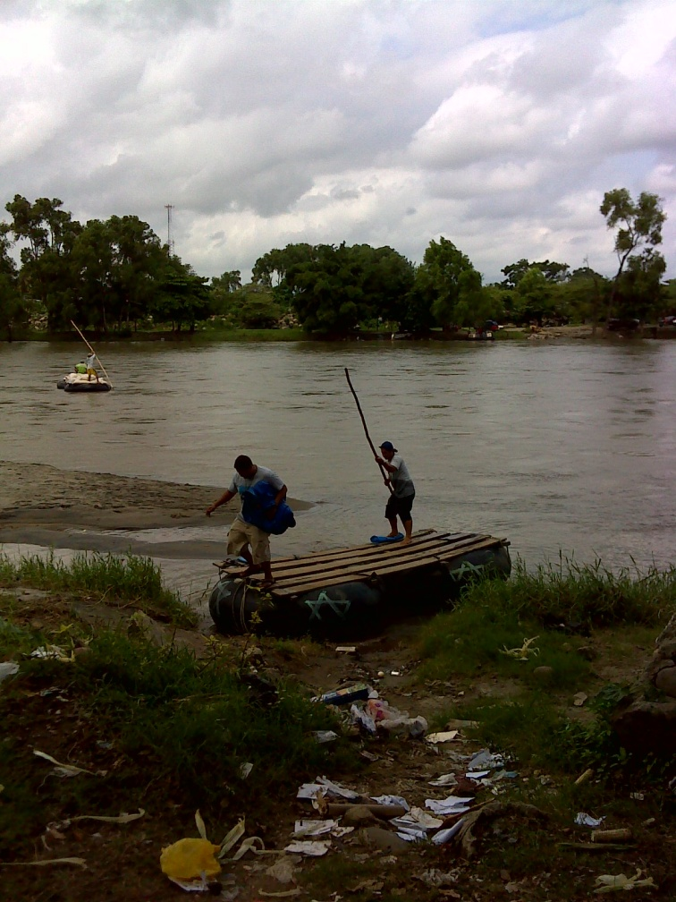
Patrones de Violencia y Desplazamiento Forzado
El desplazamiento forzado se caracteriza por su invisibilidad y la falta de reconocimiento por parte de los distintos Estados, lo que tiene como consecuencia la invisibilidad de las víctimas.
Las instituciones de protección nacional de cada Estado se han fragilizado y las personas víctimas en muchos casos, se ven obligadas a recurrir al desplazamiento externo, cruzando fronteras internacionales en forma irregular.
Frontera México- Guatemala. Chiapas, México. 2011.

Slide 7
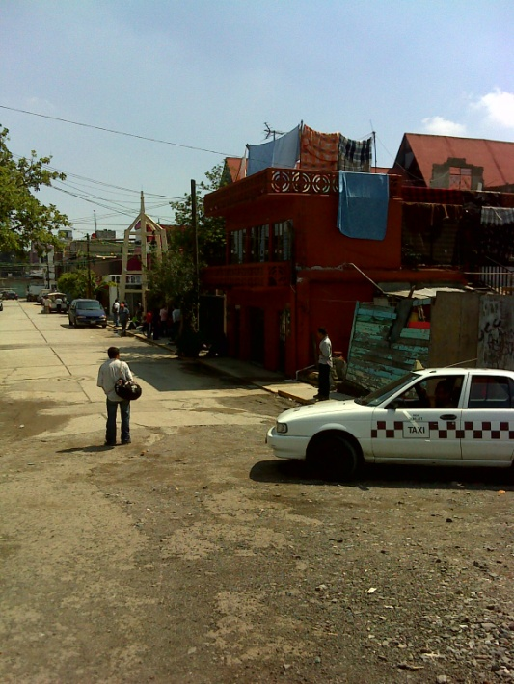
Los países del Triángulo norte centroamericano, forman parte de un flujo regional que moviliza drogas, armas, contrabando, personas y órganos.
Se evidenció la trata de personas con fines sexuales y laborales y el tráfico ilícito de migrantes.
El número de casos de población víctima del CO que requiere de protección internacional irá en aumento durante los próximos años. Algunas víctimas del CO han sido debidamente reconocidas como refugiados en estos países y otros de la región.
Albergue lechería.. Estado de México. 2011.

Slide 8
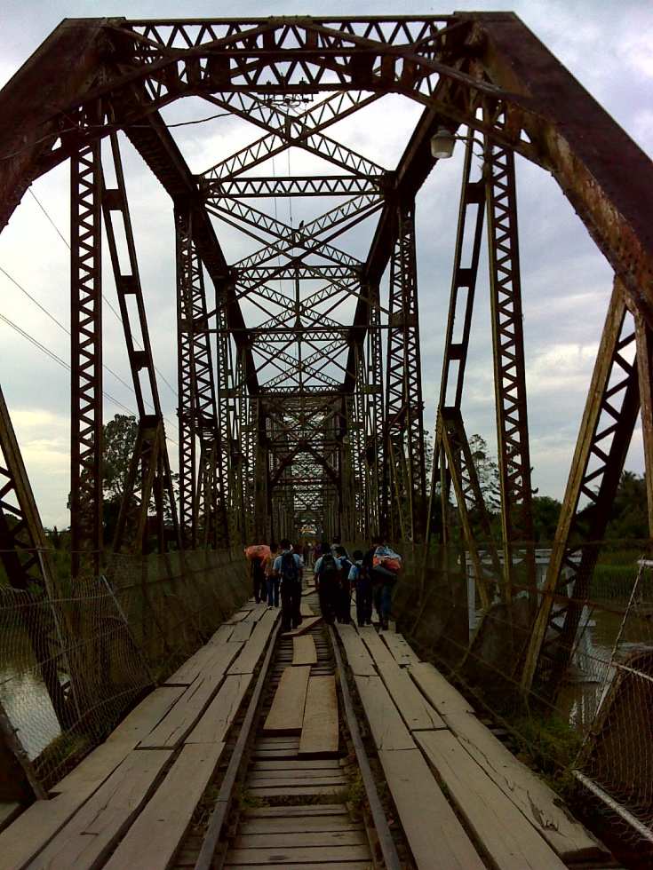
Desplazamiento Forzado y Vacíos de Protección
El CO no es considerado en muchos países como agente persecutor, reconociéndose este como delincuencia común nacional o local, invisibilizando o desconociendo su carácter de Crimen Organizado Transnacional, lo que a su vez incide en su combate y erradicación.
La atención a la situación de crisis de derechos humanos provocada por el CO, se está tratando en algunos Estados receptores y de tránsito como un asunto de gestión migratoria administrativa.
Sixaola, Frontera Costa Rica- Panamá. Costa Rica. 2011.

Slide 9
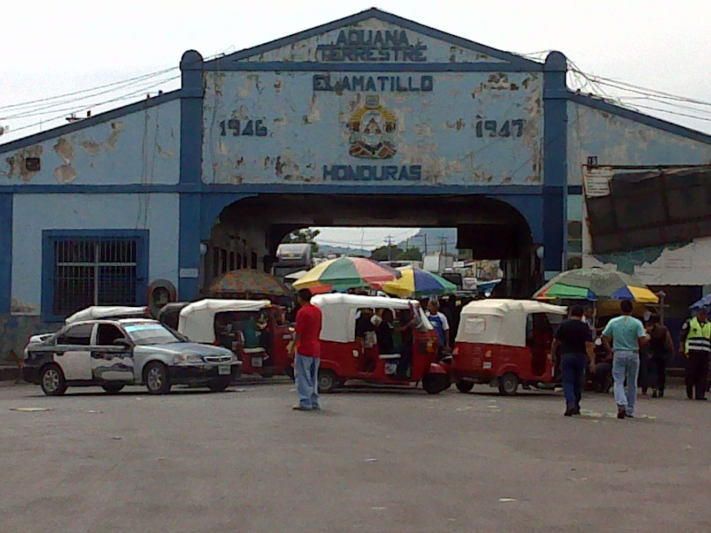
La población más vulnerable ante el accionar del CO son las personas menores no acompañadas, así como las mujeres solas y las mujeres jefas de hogar con hijos e hijas pequeñas.
Las necesidades de protección internacional de las víctimas como solicitantes de la condición de refugiados, no están siendo evaluadas bajo la óptica de los instrumentos internacionales aplicables.
Frontera el Amatillo, Honduras. 2011.

Slide 10
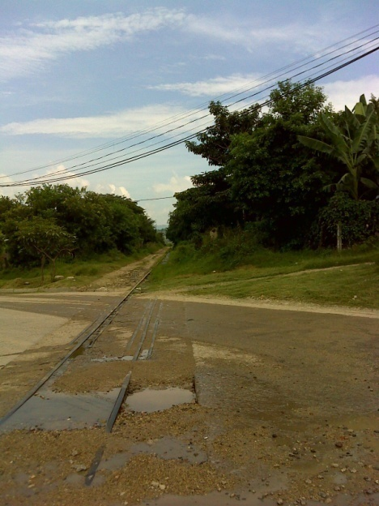
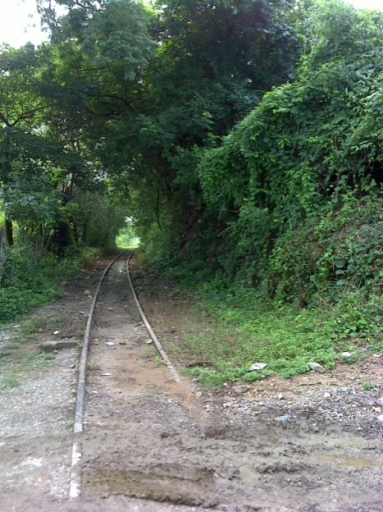

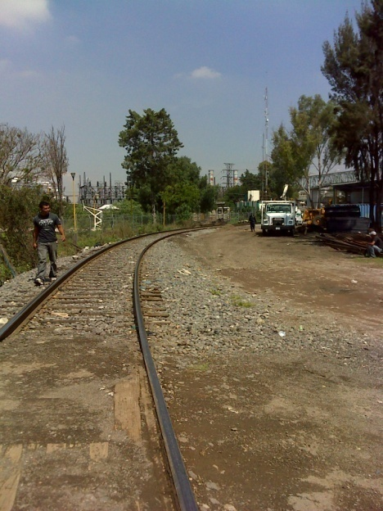
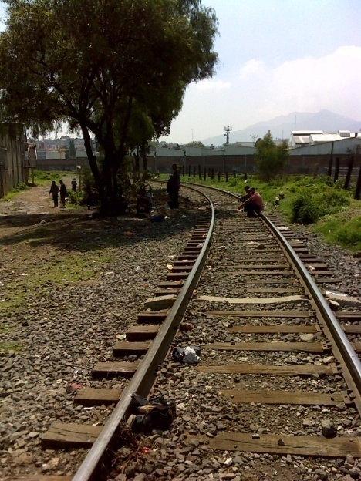
Geo - referenciación del riesgo y desplazamiento forzado

Slide 11
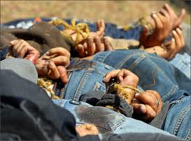
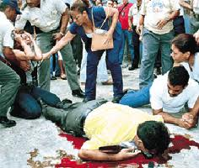
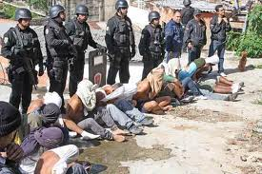

Modus Operandi
El modus operandi del CO se da a través de acciones como:
  Extorsiones, pago de cuotas periódicas (cuota o “impuesto de guerra”)
  Violaciones sexuales
  Asesinatos masivos , torturas, masacres, secuestros
  Reclutamiento forzado de jóvenes, niños y niñas
El control territorial por parte del CO genera:
    Disputas y luchas internas entre diferentes grupos criminales
    Fortalecimiento de redes
    Control de recursos

Slide 12
Perfil de una Víctima Desplazada Forzada por el CO Transnacional
Poblaciones de origen urbano marginal y poblaciones transfronterizas.
Propietarias de microempresas de transporte y comercio.
Las víctimas no denuncian por temor a que las autoridades estén infiltradas por los entes persecutores.
Las víctimas desconocen en su gran mayoría la posibilidad de solicitar la condición de refugiado
La población más vulnerable ante el accionar del CO son:
  Personas menores de edad no acompañadas
  Mujeres solas jefas de hogar con hijas e hijos pequeños

Slide 13
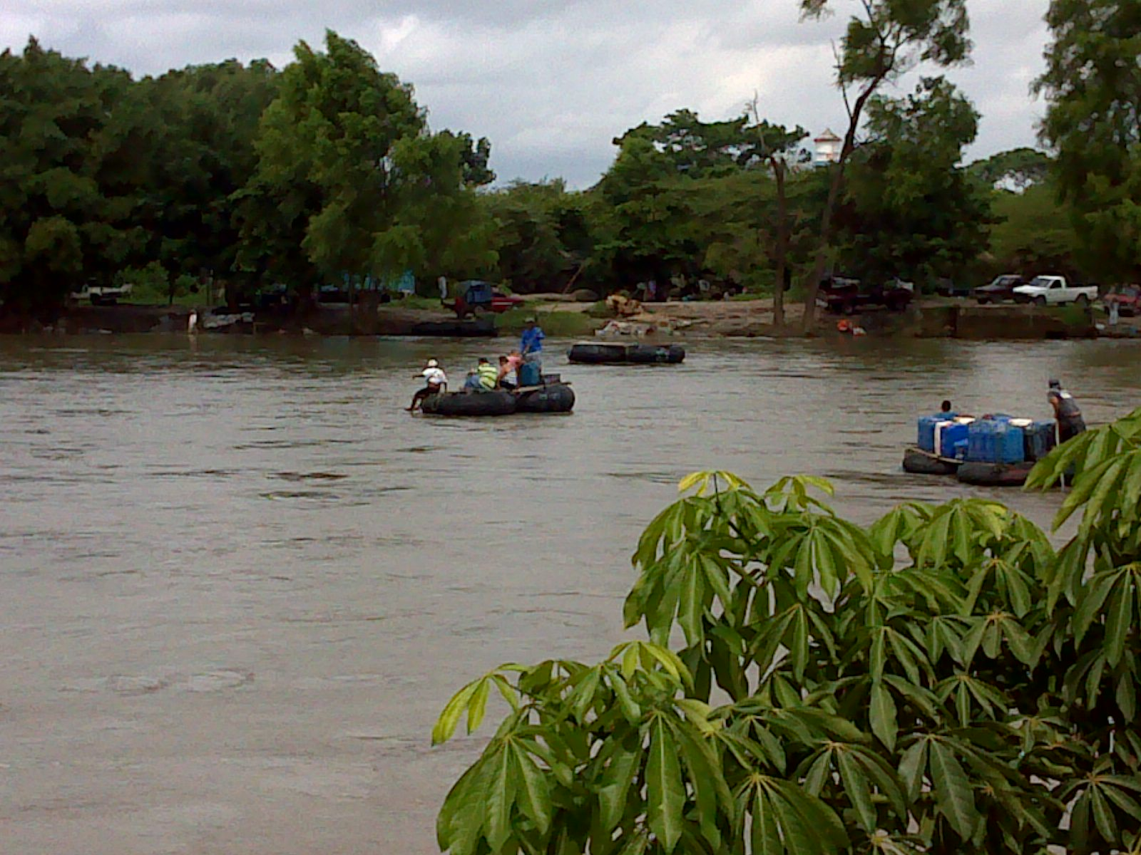
Guatemala

Slide 14
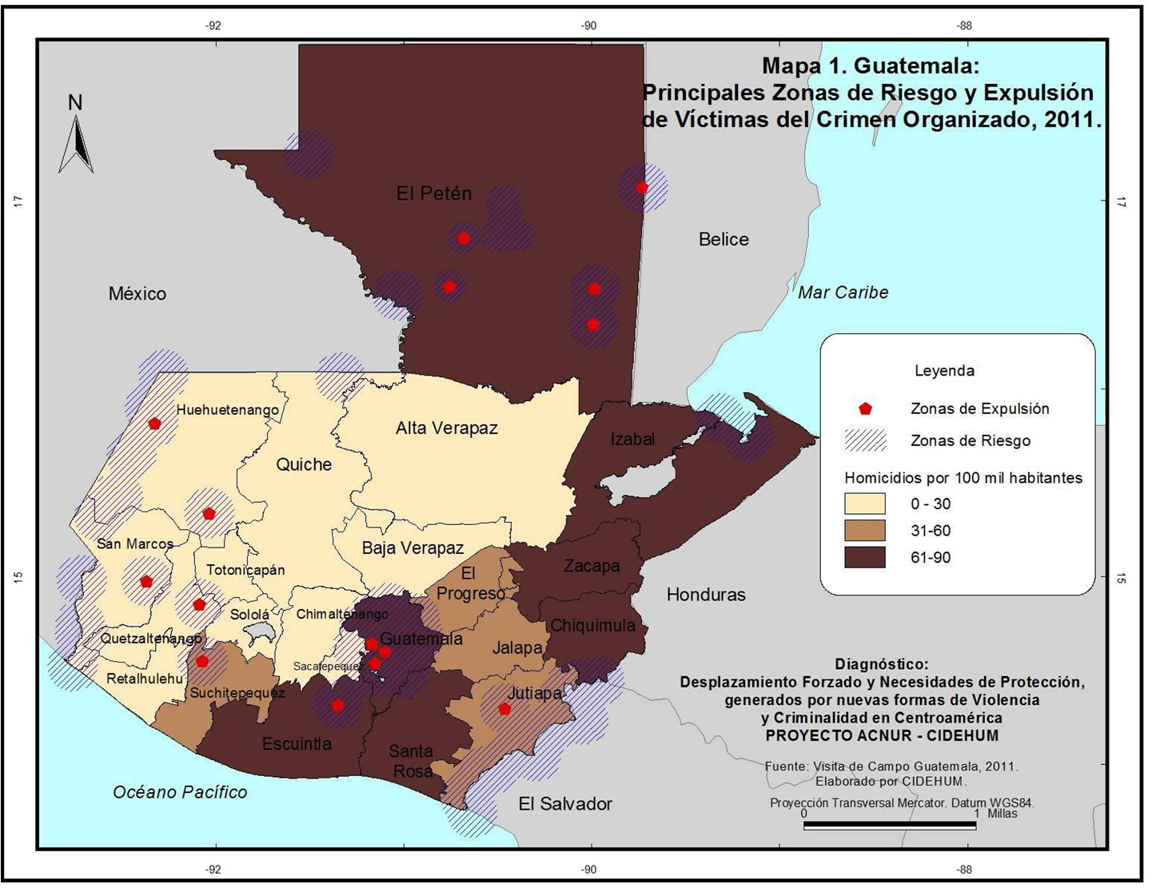

Slide 15
Departamento de Guatemala
Tasa Homicidios: 78,1
World Bank, 2011
Departamento Petén
Tasa de Homicidios : 59,6
World Bank, 2011
Departamento Izabal
Tasa de Homicidios: 64
World Bank, 2011
Departamento Zacapa
Tasa de Homicidios : 76
World Bank, 2011
Departamento Escuintla
Tasa de Homicidios: 77,9
World Bank, 2011
Departamento Chiquimula
Tasa de Homicidios: 77,7
World Bank, 2011

Slide 16
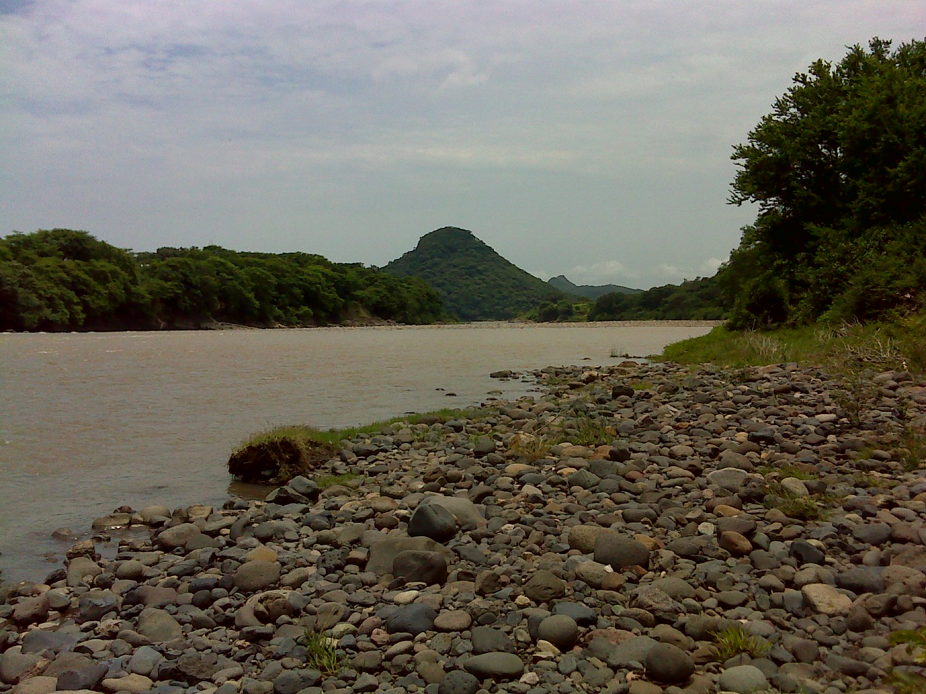
_ _______
El Salvador

Slide 17
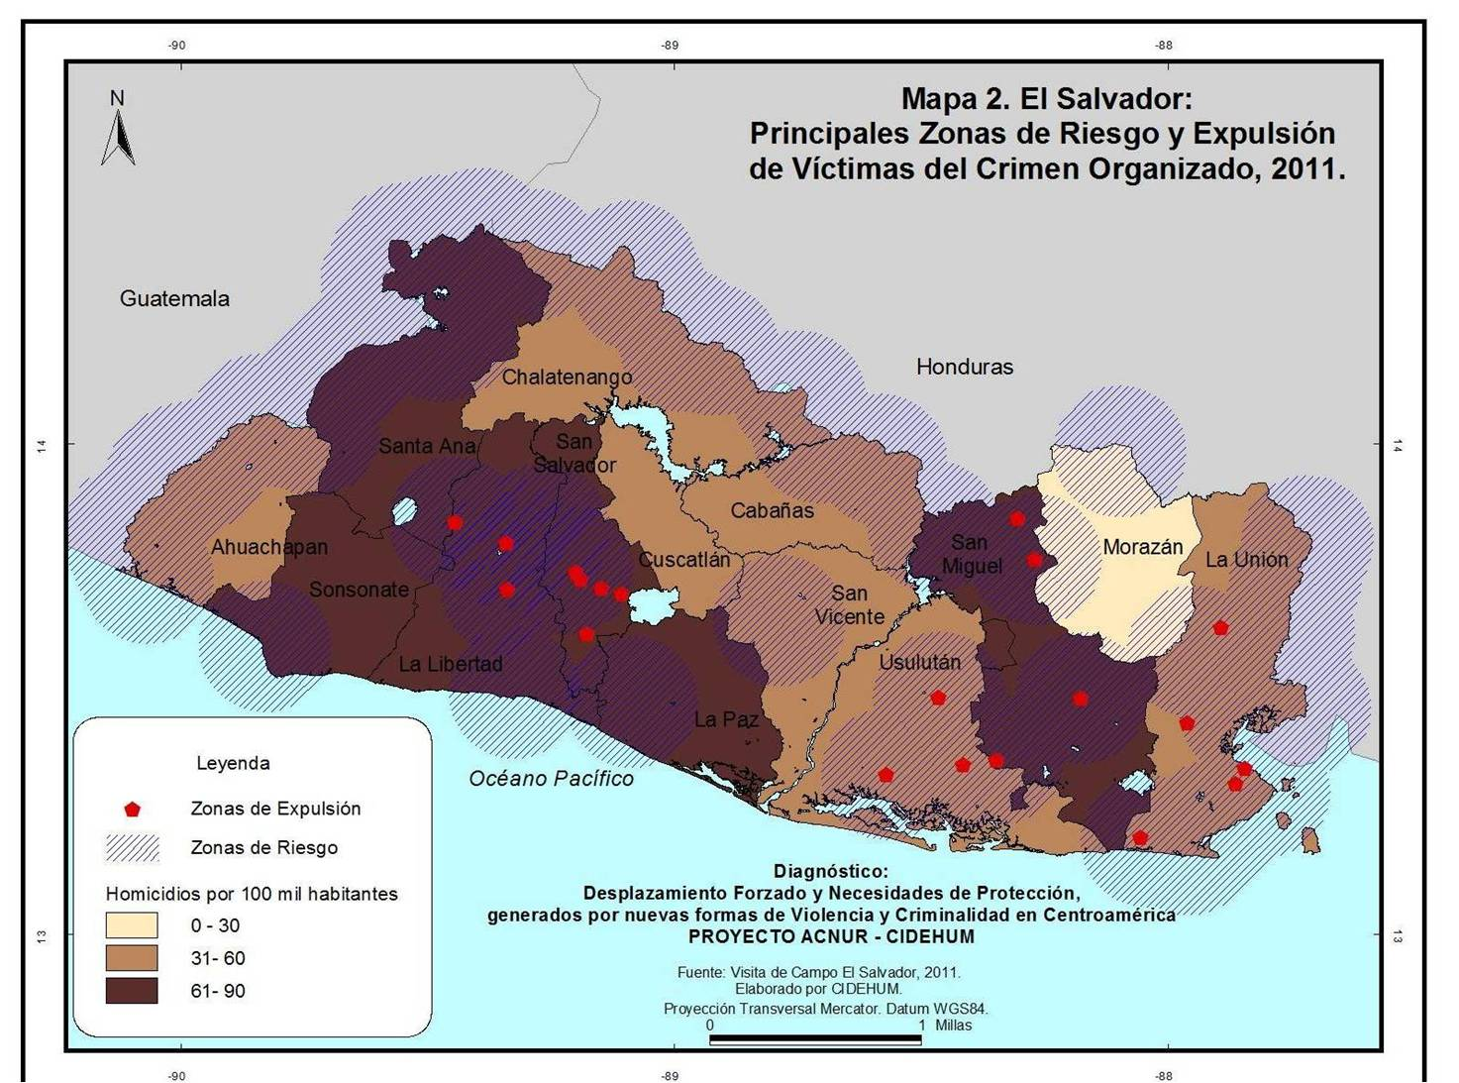

Slide 18
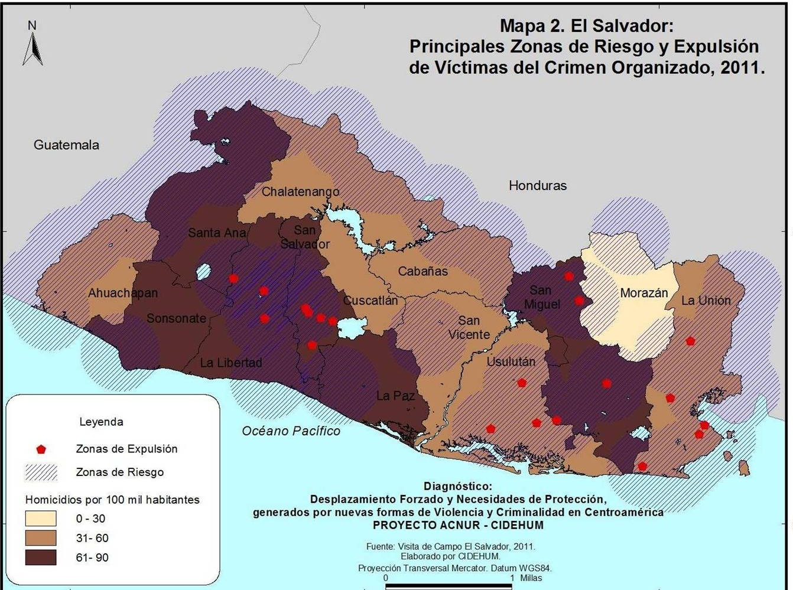
Departamento de Santa Ana
Tasa Homicidios:70
World Bank, 2011
Departamento de Sonsonate
Tasa Homicidios: 87,9
World Bank, 2011
Departamento de San Salvador
Tasa Homicidios: 78
World Bank, 2011
Departamento San Miguel
Tasa Homicidios:61,7
World Bank, 2011
Departamento
La Paz
Tasa Homicidios: 58,8
World Bank, 2011
Departamento de La Libertad
Tasa Homicidios: 79,9
World Bank, 2011

Slide 19
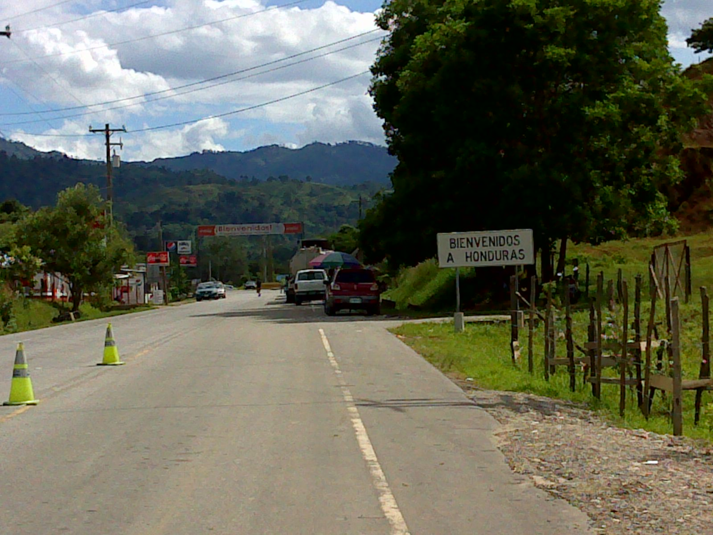
_______
Honduras

Slide 20
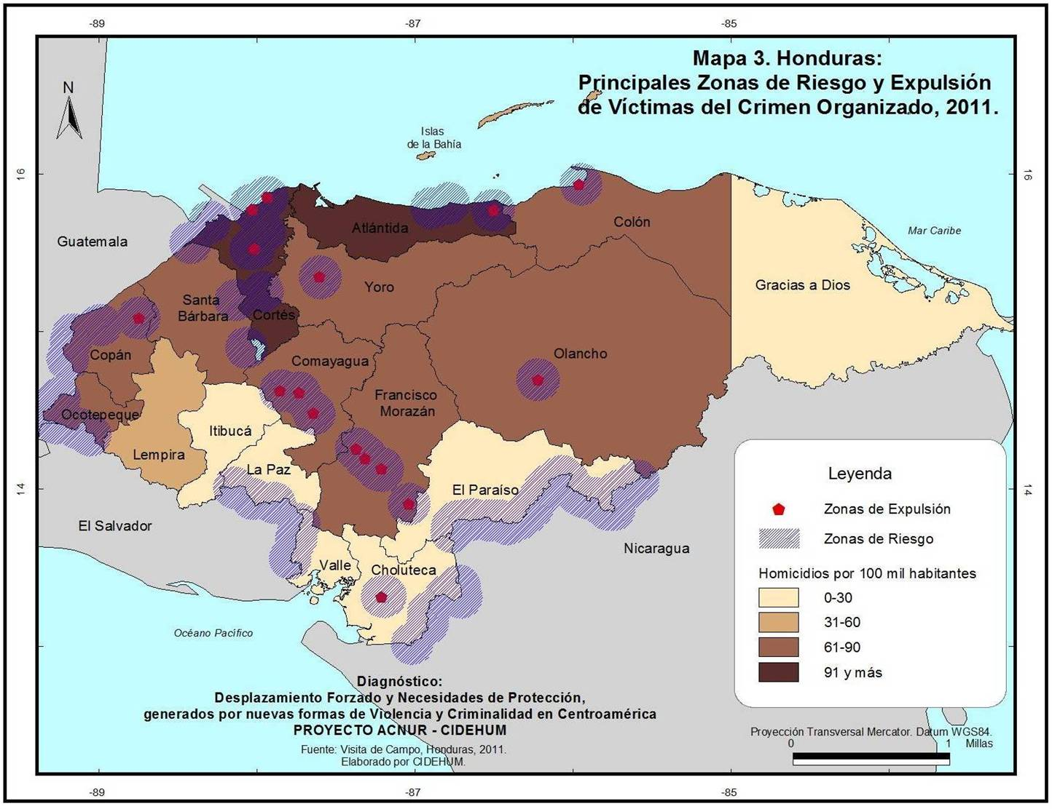

Slide 21
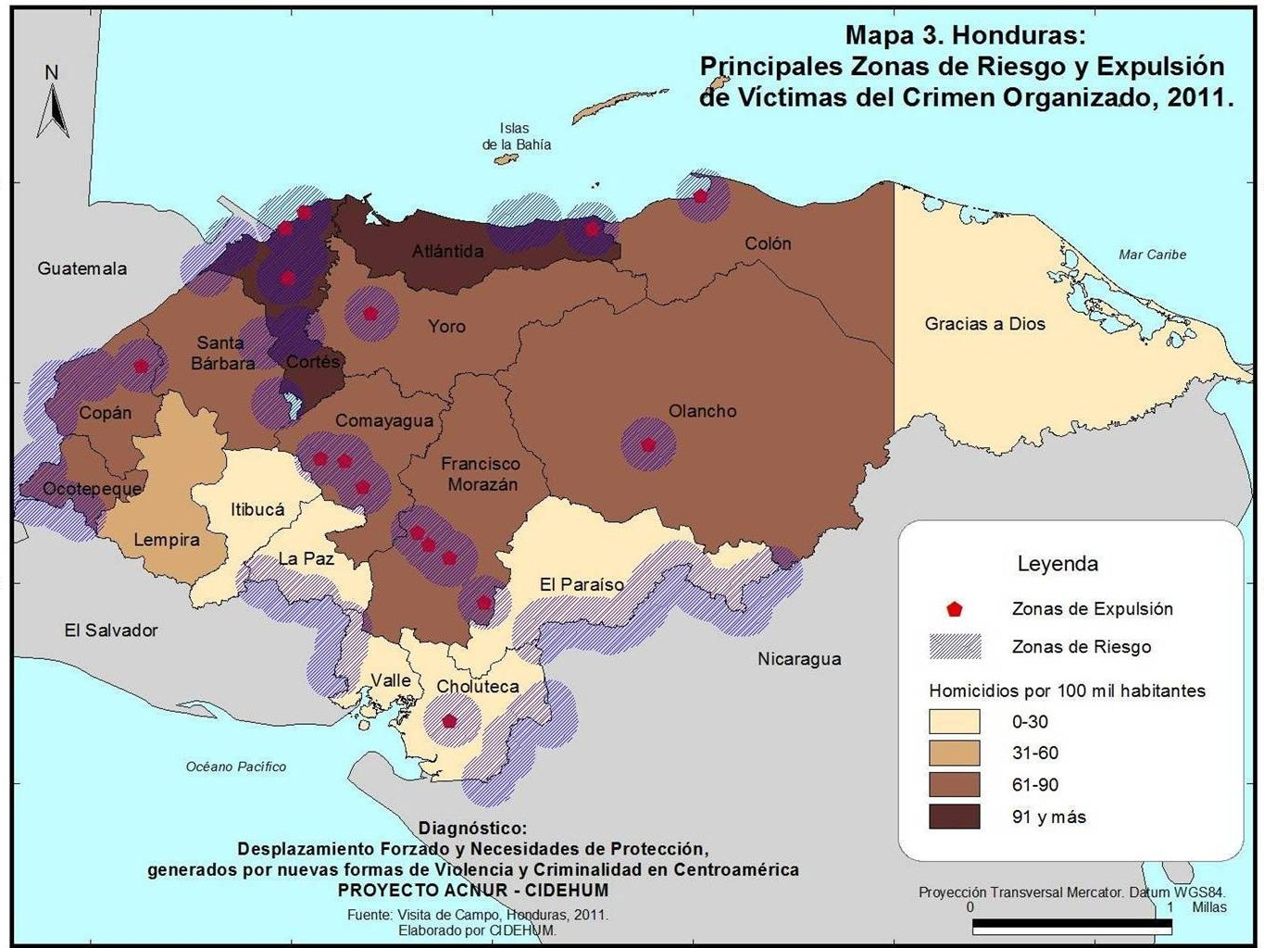
Departamento Atlantida
Tasa Homicidios: 131,3
World Bank, 2011
Departamento Cortés
Tasa Homicidios: 113
World Bank, 2011
Departamento Colón
Tasa Homicidios: 88,6
World Bank, 2011
Departamento Copán
Tasa Homicidios: 85,3
World Bank, 2011
Departamento Yoro
Tasa Homicidios: 85,7
World Bank, 2011
Departamento Olancho
Tasa Homicidios:78,7
World Bank, 2011
Departamento Comayagua
Tasa Homicidios: 72,1
World Bank, 2011
Departamento Francisco Morazán
Tasa Homicidios: 83,5
World Bank, 2011
Departamento Santa Bárbara
Tasa Homicidios: 76,8
World Bank, 2011

Slide 22
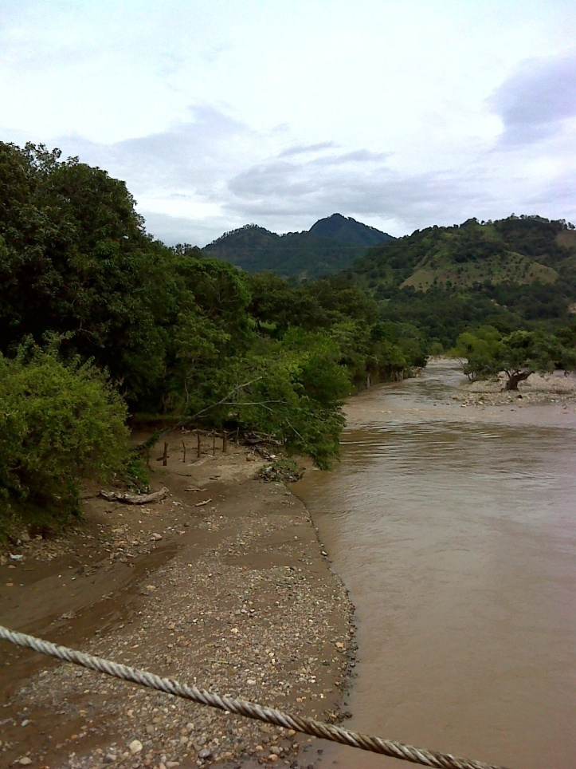
Recomendaciones del diagnóstico a Nivel Nacional
Es urgente el reconocimiento por parte de los Estados del triángulo norte de Centroamérica de la existencia del desplazamiento forzado por el CO dentro de sus fronteras y la necesidad de adoptar mecanismos institucionales y normativos.
En la actualidad, no existen registros de desplazados internos o variables medibles que permitan visibilizar y cuantificar el desplazamiento forzado interno generado por el accionar del CO.

Slide 23
Solicitar el apoyo de la comunidad internacional, incluyendo la presencia del ACNUR en los países de origen para mitigar el desplazamiento forzado interno.
Debe haber mayores iniciativas de fortalecimiento de las entidades nacionales para la protección de víctimas y testigos, acompañado de las legislaciones adecuadas y la dotación de recursos financieros adecuados.
Las Direcciones Generales de Migración y Extranjería, organizaciones de la sociedad civil e iglesias deben crear albergues y casas de atención que permitan brindar asistencia y protección de las víctimas del CO afectadas por el desplazamiento forzado interno y externo y el trabajo conjunto (ejemplo las Coaliciones)

Slide 24
Los Ministerios Públicos deben contar con el apoyo del Poder Legislativo para adecuar las leyes nacionales a los tratados internacionales ratificados por los países centroamericanos en materia de combate al crimen organizado transnacional y la protección integral de víctimas y testigos
Los Estados, las agencias del Sistema de Naciones Unidas y de cooperación internacional, las organizaciones de la sociedad civil, el CICR y las iglesias deben incorporar en sus agendas y programas el impacto humanitario que el CO está provocando a nivel nacional y regional.

Slide 25
Ámbito regional e internacional
Se debe entender que el CO tiene un accionar y alcance transnacional, por lo que las respuestas deben darse a nivel binacional, regional e internacional y no intervenir solamente como si se tratase de un problema de delincuencia nacional limitado a un enfoque de soberanía nacional.
Los programas dentro de la Estrategia de Seguridad de Centroamérica, deben contar con iniciativas que reconozcan y apoyen a los desplazados forzados por el CO.
El SICA, PARLACEN, debe reconocer el fenómeno del desplazamiento forzado por el CO y puede constituirse en un promotor de políticas regionales para la adopción de programas de apoyo a la población afectada.

